Slide 1
Εισαγωγή στην Ψυχολογία
Ανοικτά Ακαδημαϊκά Μαθήματα στο ΤΕΙ Αθήνας
Ενότητα 8: Η Διαδικασία της Μάθησης
(Μέρος 1^{ο} )
Δρ. Κατερίνα Μανιαδάκη, Ψυχολόγος
Τμήμα Κοινωνικής Εργασίας
Το περιεχόμενο του μαθήματος διατίθεται με άδεια Creative Commons εκτός και αν αναφέρεται διαφορετικά | Το έργο υλοποιείται στο πλαίσιο του Επιχειρησιακού Προγράμματος «Εκπαίδευση και Δια Βίου Μάθηση» και συγχρηματοδοτείται από την Ευρωπαϊκή Ένωση (Ευρωπαϊκό Κοινωνικό Ταμείο) και από εθνικούς πόρους.

Slide 2
Ορισμός μάθησης
Η μάθηση είναι μία διαδικασία που επιφέρει κάποια σχετικά μόνιμη αλλαγή στη συμπεριφορά, η οποία παράγεται ως αποτέλεσμα της εμπειρίας του ατόμου.

Slide 3
Ανάλυση ορισμού
Διαδικασία
Σημαίνει πορεία με διεργασίες και όχι απλή πράξη. Η διαδικασία αυτή είναι δυναμική και επιτρέπει στον οργανισμό να προσαρμόζεται στις εναλλασσόμενες καταστάσεις του περιβάλλοντος.
Σχετικά μόνιμη αλλαγή
Μερικές αλλαγές, εάν καταλήξουν να μην εξυπηρετούν την επιβίωση του οργανισμού, τότε μπορεί να αλλάξουν και να αντικατασταθούν από άλλες.
Αποτέλεσμα εμπειρίας
Ορισμένες αλλαγές στη συμπεριφορά δεν είναι αποτέλεσμα μάθησης, αλλά ωρίμανσης.

Slide 4
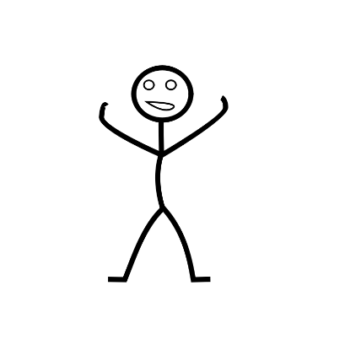
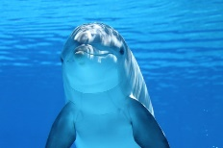
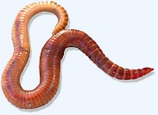
Η μάθηση στον άνθρωπο και στα ζώα
Στα ζώα, και ιδιαίτερα σε αυτά που κατατάσσονται στα κατώτερα επίπεδα της φυλογενετικής κλίμακας, η μάθηση δεν είναι απαραίτητη γιατί η συμπεριφορά τους καθορίζεται βασικά από πληροφορίες οι οποίες μεταφέρονται με το γενετικό κώδικα.
Στο ανθρώπινο είδος, το μεγαλύτερο μέρος της συμπεριφοράς είναι αποτέλεσμα μάθησης.
3
2
“Redwiggler1”, από Soulkeeper διαθέσιμο ως κοινό κτήμα
“human”, από raptor 2 διαθέσιμο ως κοινό κτήμα
1
“dolphin”, από Claudia14 διαθέσιμο ως κοινό κτήμα

Slide 5
Πως μαθαίνουμε

Slide 6
Oι εκπρόσωποι του συμπεριφορισμού
Οι εκπρόσωποι του Συμπεριφορισμού θεώρησαν τις εσωτερικές νοητικές διεργασίες ως «μαύρο κουτί» και για αυτό επικεντρώθηκαν στις αισθητές και παρατηρήσιμες αλλαγές της συμπεριφοράς.

Slide 7
Θεωρίες μάθησης

Slide 8
Κλασσική Εξαρτημένη Μάθηση (Classical Conditioning)

Slide 9
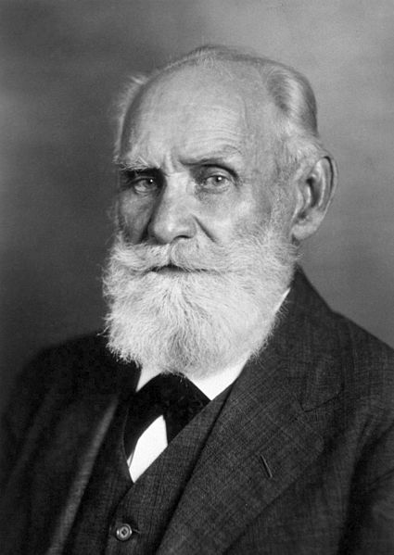
Ivan Pavlov
O Ρώσος φυσιολόγος Ivan Pavlov (1849-1936) ανακαλύπτει ότι ένα είδος μάθησης συντελείται όταν δύο ερεθίσματα ή γεγονότα συνδέονται μεταξύ τους.
Παιδί ιερέα στο χωριό Ryazan, σπούδασε αρχικά θεολογία και μετά μαθηματικά. Ασχολήθηκε όμως με τη φυσιολογία.
Το 1903, στο 14th διεθνές ιατρικό συνέδριο στη Μαδρίτη κάνει ανακοίνωση με θέμα: «Πειραματική ψυχολογία και ψυχοπαθολογία των ζώων». Στην εργασία του αυτή περιγράφει τα εξαρτημένα ή συμβατικά αντανακλαστικά, σε αντιπαράθεση με τα μη εξαρτημένα αντανακλαστικά.
Το 1904 του απονέμεται το βραβείο Nobel Ιατρικής.
“Ivan Pavlov NLM3”, από Materialscientist διαθέσιμο ως κοινό κτήμα

Slide 10
Το πείραμα του Pavlov (1 από 6)
Παρακολουθήστε τα παρακάτω βίντεο:
Pavlov's Dogs Get Conditioned
Ivan Pavlov

Slide 11
Το πείραμα του Pavlov (2 από 6)
Φάση εξάρτησης
Ανεξάρτητο ερέθισμα
Ανεξάρτητη αντίδραση
Έκκριση σιέλου
Ουδέτερο ερέθισμα
“Christmas Bell ”, από klaasvangend διαθέσιμο ως κοινό κτήμα
“Steak”, από dkdlv διαθέσιμο ως κοινό κτήμα
“Dog Face Cartoon - World Label ”, από Gerald_G διαθέσιμο ως κοινό κτήμα
Φάση μετά την εξάρτηση
Έκκριση σιέλου
Εξαρτημένο ερέθισμα
Εξαρτημένη αντίδραση
“Christmas Bell ”, από klaasvangend διαθέσιμο ως κοινό κτήμα
“Dog Face Cartoon - World Label ”, από Gerald_G διαθέσιμο ως κοινό κτήμα

Slide 12
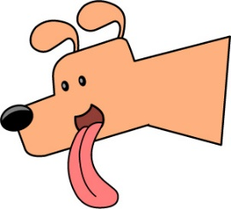
Το πείραμα του Pavlov (3 από 6)
Πριν την εξάρτηση
Φαγητό → Έκκριση σιέλου
Φυσικό ανεξάρτητο ερέθισμα
Φυσική ανεξάρτητη αντίδραση
“Dog Tongue Cut In”, από Fred Seibert
διαθέσιμο με άδεια CC BY-NC-ND 2.0
Κουδούνι → Καμία αντίδραση

Slide 13
Το πείραμα του Pavlov (4 από 6)
Κατά τη συνεξάρτηση
Κουδούνι + Φαγητό → Έκκριση σιέλου
+
Ουδέτερο + Φυσικό ερέθισμα
Φυσική ανεξάρτητη αντίδραση
Μετά τη συνεξάρτηση
Κουδούνι → Έκκριση σιέλου
Ουδέτερο ή εξαρτημένο ερέθισμα
Εξαρτημένη ή υποκατάστατη αντίδραση

Slide 14
Το πείραμα του Pavlov (5 από 6)
Φάση πριν την εξάρτηση | Η τροφή στο στόμα ενός σκύλου (ανεξάρτητο ερέθισμα) προκαλεί έκκριση σιέλου, αλλά ένας ήχος (ουδέτερο ερέθισμα), δεν προκαλεί έκκριση σιέλου.
Φάση εξάρτησης | Ο ήχος συνδυάζεται επανειλημμένα με την τροφή (συνεξάρτηση).
Φάση μετά την εξάρτηση | Ο ήχος από μόνος του προκαλεί πλέον την έκκριση σιέλου και έχει μετατραπεί από ανεξάρτητο σε εξαρτημένο ερέθισμα.
Το σκυλί ΕΜΑΘΕ ότι ο ήχος του κουδουνιού σημαίνει ότι έρχεται η τροφή του.

Slide 15
Το πείραμα του Pavlov (6 από 6)
“Arquivo:Pavlov3”, από Admin διαθέσιμο με άδεια CC BY-SA 3.0
Συσκευή για τη μέτρηση της εξαρτημένης αντίδρασης
Σε αυτή τη βελτιωμένη έκδοση της αυθεντικής συσκευής του Pavlov, μετριέται η ποσότητα σιέλου που τοποθετείται στο στόμα του σκύλου και στη συνέχεια καταγράφεται σε ένα περιστρεφόμενο κύλινδρο από χαρτί.

Slide 16
Βασικές αρχές της κλασικής εξάρτησης
Η ενίσχυση είναι συνάρτηση του αριθμού των επαναλήψεων της ταυτόχρονης παρουσίασης των δύο ερεθισμάτων.
Αν μετά την απόσβεση της αντίδρασης υπάρξει πάλι ενίσχυση, τότε μπορεί να εμφανιστεί πάλι η εξαρτημένη αντίδραση.
ΑΥΘΟΡΜΗΤΗ ΑΝΑΚΤΗΣΗ
ΓΕΝΙΚΕΥΣΗ ΕΡΕΘΙΣΜΑΤΟΣ
ΔΙΑΚΡΙΣΗ ΕΡΕΘΙΣΜΑΤΟΣ
ΕΝΙΣΧΥΣΗ
ΑΠΟΣΒΕΣΗ
Αν το εξαρτημένο ερέθισμα παρουσιάζεται συνέχεια χωρίς το ανεξάρτητο ερέθισμα, τότε η εξαρτημένη αντίδραση σιγά - σιγά ελαττώνεται και τελικά αποσβήνεται.
Όταν ένα εξαρτημένο ερέθισμα εκλύει μία εξαρτημένη αντίδραση, τότε άλλα παρόμοια εξαρτημένα ερεθίσματα μπορούν να εκλύσουν την ίδια αντίδραση.

Slide 17
Το γεύμα του Pavlov!!!
tlt.psu.edu διαθέσιμο με άδεια Item Open Source License

Slide 18
John Watson
O ιδρυτής του συμπεριφορισμού, John Watson (1878 – 1958) γεννήθηκε στη Ν. Καρολίνα (Η.Π.Α.), σπούδασε ψυχολογία και δίδαξε στο πανεπιστήμιο Johns Hopkins για 14 χρόνια.
Το 1915 είχε εκλεγεί πρόεδρος της APA (American Psychological Association).
Το 1920 παντρεύτηκε τη φοιτήτριά του Rosalie Rayner, εκδιώχθηκε από το Πανεπιστήμιο, και στη συνέχεια εργάστηκε στο χώρο της διαφήμισης.

Slide 19
Το πείραμα του Watson με το μικρό Albert
O John Watson βασίστηκε στη θεωρία του Pavlov και προσπάθησε να την εφαρμόσει σε πιο σύνθετες μορφές συμπεριφοράς στους ανθρώπους.
Χαρακτηριστικό είναι το πείραμα κατά το οποίο δημιούργησε μία εξαρτημένη αντίδραση φόβου σε ένα νήπιο 11 μηνών, τον Albert.
scienceminusdetails.com

Slide 20
Το πείραμα με το μικρό Αlbert (1 από 2)
Παρακολουθείστε το παρακάτω βίντεο:
Baby Albert Experiments

Slide 21
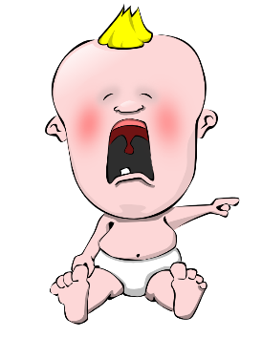
Το πείραμα με το μικρό Αlbert (2 από 2)
Ανεξάρτητο ερέθισμα
Ανεξάρτητη αντίδραση
“Hammer ”, από david_benjamin διαθέσιμο ως κοινό κτήμα
“Crying Baby ”, από darrenbeck διαθέσιμο ως κοινό κτήμα
Ουδέτερο ερέθισμα
+
Ανεξάρτητο ερέθισμα
Ανεξάρτητη αντίδραση
“mouse ”, από Nemo διαθέσιμο ως κοινό κτήμα
Εξαρτημένο ερέθισμα
Εξαρτημένη αντίδραση

Slide 22
Εφαρμογές της κλασικής εξαρτημένης μάθησης
Θεραπεία φοβιών και διαταραχών άγχους
Διαφήμιση
Διαμόρφωση αξιών και στάσεων

Slide 23
Συντελεστική Μάθηση (operant conditioning)

Slide 24
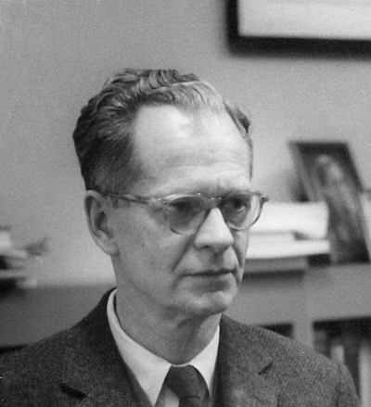
Οι βασικοί εκπρόσωποι της συντελεστικής μάθησης
“PSM V80 D211 Edward Lee Thorndike”, από Ineuw διαθέσιμο ως κοινό κτήμα
“B.F. Skinner at Harvard circa 1950”, από Esquilo διαθέσιμο με άδεια CC BY 3.0
Ο Edward L. Thorndike (αριστερά) και ο B. F. Skinner (δεξιά) είναι οι πιο σημαντικοί Αμερικανοί ψυχολόγοι που μελέτησαν πώς οι συνέπειες της συμπεριφοράς επηρεάζουν τη μάθηση.

Slide 25
Edward L. Thorndike
O Edward L. Thorndike (1874 – 1949) γεννήθηκε στις Η.Π.Α. και σπούδασε παιδαγωγικά και ψυχολογία.
Οι ερευνητικές του προσπάθειες αφορούσαν βασικά στη νοημοσύνη των παιδιών και την ικανότητά τους για μάθηση.
Ανακαλύπτει ότι ένας οργανισμός μαθαίνει μία συμπεριφορά όταν η συμπεριφορά αυτή ακολουθείται από μια αμοιβή.
Διατυπώνει το νόμο του αποτελέσματος: Κάθε οργανισμός τείνει να επαναλαμβάνει μορφές συμπεριφοράς που τον ευχαριστούν και να αποφεύγει εκείνες που έχουν δυσάρεστα αποτελέσματα.

Slide 26
Τα πειράματα του Thorndike (1 από 2)
“Puzzle box”, από Team.argentina διαθέσιμο ως κοινό κτήμα
Στα πειράματα του Thorndike, γάτες τοποθετούνταν σε ένα κουτί και μάθαιναν σταδιακά να ανοίγουν την πόρτα και να φτάνουν την τροφή τους πατώντας ένα πετάλι.

Slide 27
Τα πειράματα του Thorndike (2 από 2)
Παρακολουθείστε το παρακάτω βίντεο:
thorndike-puzzle box

Slide 28
Burrhus F. Skinner
O Burrhus F. Skinner (1904 – 1990) σπούδασε ψυχολογία στο Harvard, στο οποίο και δίδαξε πολλά χρόνια.
Είναι ίσως ο επιστήμονας με τη μεγαλύτερη επίδραση στη σύγχρονη ψυχολογία.
Ο Skinner συνέχισε τη μελέτη του νόμου του αποτελέσματος και την εφάρμοσε στη λύση προβλημάτων από τους ανθρώπους.

Slide 29
Το λειτουργικό κουτί του Skinner
“Skinner box scheme 01”, από BetacommandBot διαθέσιμο με άδεια CC BY-SA 3.0

Slide 30
Το πείραμα του Skinner (1 από 2)
Αφού το ποντίκι μείνει νηστικό για ένα εικοσιτετράωρο, τοποθετείται στο πειραματικό κλουβί.
Στην αρχή το ζώο κάνει τυχαίες και άσκοπες κινήσεις. Κάποια στιγμή όμως πιέζει τυχαία το μοχλό, που έχει ως αποτέλεσμα την εμφάνιση της τροφής.
Στο εξής, η κίνηση της πίεσης του μοχλού έχει περισσότερες πιθανότητες εμφάνισης από τις άλλες κινήσεις γιατί προηγουμένως οδήγησε σε ευχάριστο για το ζώο αποτέλεσμα.

Slide 31
Ο Skinner και η συσκευή του
Η πορεία με την οποία ο ποντικός έμαθε να πιέζει το μοχλό, για να αποκτήσει τροφή, ονομάζεται συντελεστική εξάρτηση.
Με τις τυχαίες κινήσεις που έκανε ο ποντικός επενέργησε στη συσκευή με ποικίλους τρόπους.
Ένα ειδικότερο είδος της ενεργούς συμπεριφοράς, η πίεση του μοχλού, είχε ένα ικανοποιητικό αποτέλεσμα, δηλαδή την παροχή της τροφής.
Η εμφάνιση της τροφής αποτέλεσε μια ενίσχυση στη συμπεριφορά της πίεσης του μοχλού.

Slide 32
Το πείραμα του Skinner (2 από 2)
Παρακολουθείστε το παρακάτω βίντεο:
An example of a Skinner Box

Slide 33
Το πείραμα του Skinner με τα περιστέρια (1 από 2)
Παρακολουθείστε το παρακάτω βίντεο:
A Pigeon Solves the Classic Box-and-Banana Problem

Slide 34
Το πείραμα του Skinner με τα περιστέρια (2 από 2)
Παρακολουθείστε το παρακάτω βίντεο:
Operant Conditioning Free Intro to Psychology Video

Slide 35
Τέλος Ενότητας

Slide 36
Σημειώματα

Slide 37
Σημείωμα Αναφοράς
Copyright Τεχνολογικό Εκπαιδευτικό Ίδρυμα Αθήνας, Κατερίνα Μανιαδάκη 2014. Κατερίνα Μανιαδάκη. «Εισαγωγή στην Ψυχολογία. Ενότητα 8: Η Διαδικασία της Μάθησης (Μέρος 1^{ο} )». Έκδοση: 1.0. Αθήνα 2014. Διαθέσιμο από τη δικτυακή διεύθυνση: ocp.teiath.gr.

Slide 38
Σημείωμα Αδειοδότησης
Το παρόν υλικό διατίθεται με τους όρους της άδειας χρήσης Creative Commons Αναφορά, Μη Εμπορική Χρήση Παρόμοια Διανομή 4.0 [1] ή μεταγενέστερη, Διεθνής Έκδοση. Εξαιρούνται τα αυτοτελή έργα τρίτων π.χ. φωτογραφίες, διαγράμματα κ.λ.π., τα οποία εμπεριέχονται σε αυτό. Οι όροι χρήσης των έργων τρίτων επεξηγούνται στη διαφάνεια «Επεξήγηση όρων χρήσης έργων τρίτων».
Τα έργα για τα οποία έχει ζητηθεί άδεια αναφέρονται στο «Σημείωμα Χρήσης Έργων Τρίτων».
[1] http://creativecommons.org/licenses/by-nc-sa/4.0/
Ως Μη Εμπορική ορίζεται η χρήση:
που δεν περιλαμβάνει άμεσο ή έμμεσο οικονομικό όφελος από την χρήση του έργου, για το διανομέα του έργου και αδειοδόχο
που δεν περιλαμβάνει οικονομική συναλλαγή ως προϋπόθεση για τη χρήση ή πρόσβαση στο έργο
που δεν προσπορίζει στο διανομέα του έργου και αδειοδόχο έμμεσο οικονομικό όφελος (π.χ. διαφημίσεις) από την προβολή του έργου σε διαδικτυακό τόπο
Ο δικαιούχος μπορεί να παρέχει στον αδειοδόχο ξεχωριστή άδεια να χρησιμοποιεί το έργο για εμπορική χρήση, εφόσον αυτό του ζητηθεί.

Slide 39
Επεξήγηση όρων χρήσης έργων τρίτων
©
Δεν επιτρέπεται η επαναχρησιμοποίηση του έργου, παρά μόνο εάν ζητηθεί εκ νέου άδεια από το δημιουργό.
διαθέσιμο με άδεια CC-BY
Επιτρέπεται η επαναχρησιμοποίηση του έργου και η δημιουργία παραγώγων αυτού με απλή αναφορά του δημιουργού.
διαθέσιμο με άδεια CC-BY-SA
Επιτρέπεται η επαναχρησιμοποίηση του έργου με αναφορά του δημιουργού, και διάθεση του έργου ή του παράγωγου αυτού με την ίδια άδεια.
διαθέσιμο με άδεια CC-BY-ND
Επιτρέπεται η επαναχρησιμοποίηση του έργου με αναφορά του δημιουργού.
Δεν επιτρέπεται η δημιουργία παραγώγων του έργου.
διαθέσιμο με άδεια CC-BY-NC
Επιτρέπεται η επαναχρησιμοποίηση του έργου με αναφορά του δημιουργού.
Δεν επιτρέπεται η εμπορική χρήση του έργου.
διαθέσιμο με άδεια CC-BY-NC-SA
Επιτρέπεται η επαναχρησιμοποίηση του έργου με αναφορά του δημιουργού
και διάθεση του έργου ή του παράγωγου αυτού με την ίδια άδεια.
Δεν επιτρέπεται η εμπορική χρήση του έργου.
διαθέσιμο με άδεια CC-BY-NC-ND
Επιτρέπεται η επαναχρησιμοποίηση του έργου με αναφορά του δημιουργού.
Δεν επιτρέπεται η εμπορική χρήση του έργου και η δημιουργία παραγώγων του.
διαθέσιμο με άδεια
CC0 Public Domain
Επιτρέπεται η επαναχρησιμοποίηση του έργου, η δημιουργία παραγώγων αυτού και η εμπορική του χρήση, χωρίς αναφορά του δημιουργού.
διαθέσιμο ως κοινό κτήμα
Επιτρέπεται η επαναχρησιμοποίηση του έργου, η δημιουργία παραγώγων αυτού και η εμπορική του χρήση, χωρίς αναφορά του δημιουργού.
χωρίς σήμανση
Συνήθως δεν επιτρέπεται η επαναχρησιμοποίηση του έργου.

Slide 40
Διατήρηση Σημειωμάτων
Οποιαδήποτε αναπαραγωγή ή διασκευή του υλικού θα πρέπει να συμπεριλαμβάνει:
το Σημείωμα Αναφοράς
το Σημείωμα Αδειοδότησης
τη δήλωση Διατήρησης Σημειωμάτων
το Σημείωμα Χρήσης Έργων Τρίτων (εφόσον υπάρχει)
μαζί με τους συνοδευόμενους υπερσυνδέσμους.

Slide 41
Χρηματοδότηση
Το παρόν εκπαιδευτικό υλικό έχει αναπτυχθεί στo πλαίσιo του εκπαιδευτικού έργου του διδάσκοντα.
Το έργο «Ανοικτά Ακαδημαϊκά Μαθήματα στο ΤΕΙ Αθήνας» έχει χρηματοδοτήσει μόνο την αναδιαμόρφωση του εκπαιδευτικού υλικού.
Το έργο υλοποιείται στο πλαίσιο του Επιχειρησιακού Προγράμματος «Εκπαίδευση και Δια Βίου Μάθηση» και συγχρηματοδοτείται από την Ευρωπαϊκή Ένωση (Ευρωπαϊκό Κοινωνικό Ταμείο) και από εθνικούς πόρους.

